Slide 1
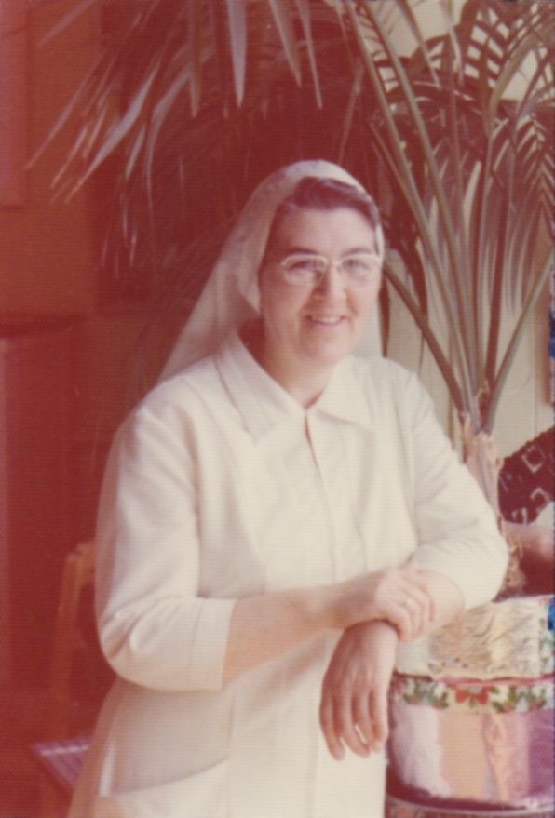
Sœur Marie Comeau (1925-2001)
Artiste et
Religieuse hospitalière
de St-Joseph
Professeure
Académie et Collège Maillet
Saint-Basile, N.-B.
Exposition « Les Bâtisseurs d’icitte »,
galerie Pauline-Banville-Pérusse
Collaboration: le groupe Très’Arts, le Centre Maillet,
Office du Tourisme Edmundston et
la Société culturelle de Saint-Basile, N.-B.
Semaine du Patrimoine, 7 au 14 février 2016

Slide 2
Marie Comeau
Naissance : 14 septembre 1925 à Robertville, N.-B.
dernière d’une famille de 16 enfants.
Parents : Denis Comeau, fermier,
et Élisabeth Bertin
Écoles fréquentées : Robertville et Petit-Rocher, N.-B.
À 14 ans, très malade… elle a failli mourir.
Elle se sent alors appelée à donner sa vie à Jésus Crucifié.

Slide 3
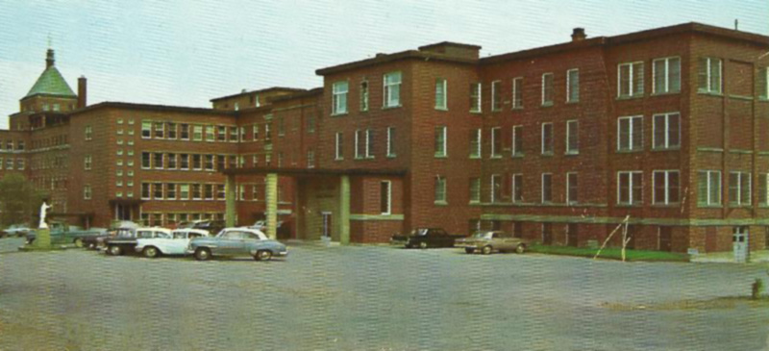
22 mai 1943 : Elle entre au couvent
chez les Hospitalières de St-Joseph
à l’Hôtel-Dieu de Campbellton, N.-B.
7 juin 1945 : Profession religieuse.
Elle prend le nom de sœur St-Denis,
en mémoire de son père,
décédé quand elle avait cinq ans.

Slide 4
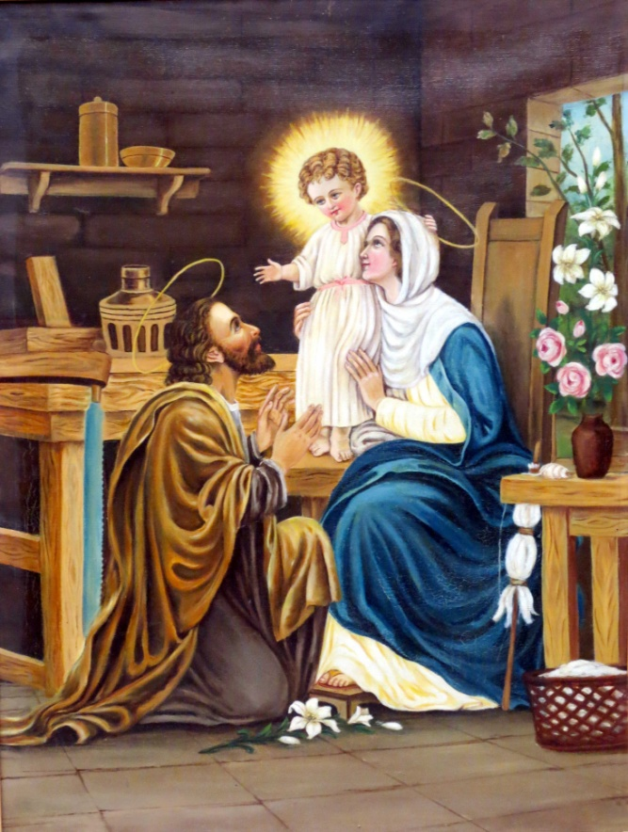
1948-1960 Emplois de Sr St-Denis à l’Hôpital de Campbellton:
infirmerie, buanderie, cuisine et sacristie.
1950-1953
Elle « apprend la peinture »,
avec Sœur St-Laurent, renommée
pour ses grands tableaux religieux.
1953-1960
Elle « fait de la peinture ».
« La Sainte Famille » par Sr St-Laurent, ca1950

Slide 5
1960-1964 Nommée à l’Hôtel-Dieu de Saint-Basile,
soeur St-Denis complète son cours secondaire à l’Académie.
Elle enseigne les arts d’agrément:
pyrogravure, cuir repoussé et ciselé,
Elle donne des cours
de dessin et de peinture
à l’académie et au collège Maillet.

Slide 6
1964-1966 Elle étudie à l’École normale des religieuses,
au Collège Maillet, Saint-Basile, N.-B.
En 1966 Ouverture du Studio Larose, nommé en l’honneur
de la fondatrice du collège Maillet
qui désire que des cours d’arts
soient offerts à Maillet.
Sœur Comeau est nommée
directrice du Studio Larose et professeure en arts visuels.

Slide 7
Amour de la beauté et émerveillement
Artiste née,
sœur Comeau a développé
le sens d’observation
et la capacité de créer
des œuvres originales.
Elle se fie à son inspiration.
La colombe Pompon picore dans sa main, au studio Larose.
1983-1995 Responsabilité des plantes et des fleurs du jardin.

Slide 8
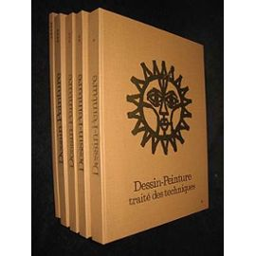
Perfectionnement en arts visuels
Étés 1965 et 1966
Cours de dessin et peinture
à l’École normale des Sœurs du Bon-Pasteur, Chicoutimi, Québec.
1968-1970 École A.B.C. de Paris.
Cours de Dessin-Peinture, par correspondance.
Durée: trois ans.
5 tomes: dessins et photos en couleur
et en noir et blanc.

Slide 9
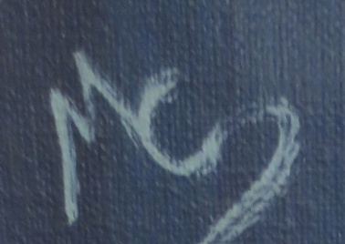
Dessins et peintures de Marico MC au Studio Larose

Slide 10
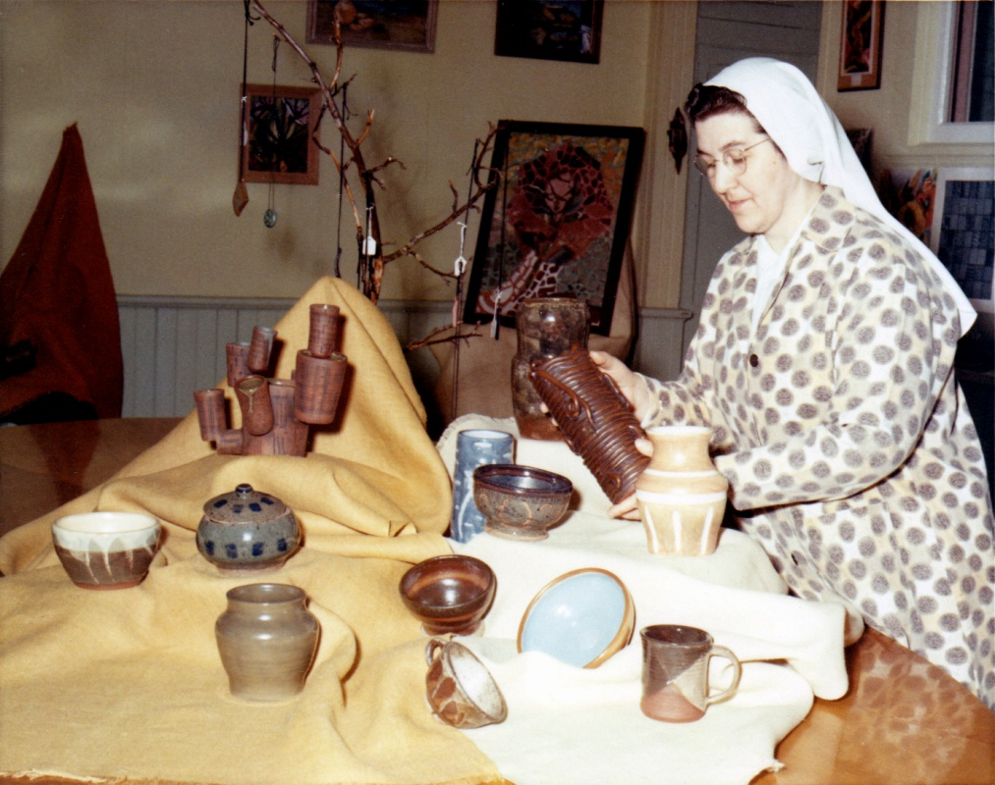
Formation en poterie
Juillet 1967
À l’atelier-école de poterie
Gaétan Beaudin de
North Hathley, au Québec.
À l’été 1968
Stage d’étude au
Pottery Club, Montréal, Qc
1968 Exposition de poterie
au Studio Larose.

Slide 11
Travail au tour de potier
Patiente,
persévérante
et calme.
Sœur Comeau maîtrise toutes les techniques en poterie :
1. modelage,
2. colombin,
3. tournage.

Slide 12
Techniques du colombin et du tournage
Chandeliers en Ensembles de carafe et verres colombin, 1975 (décor à l’engobe) , 1975

Slide 13
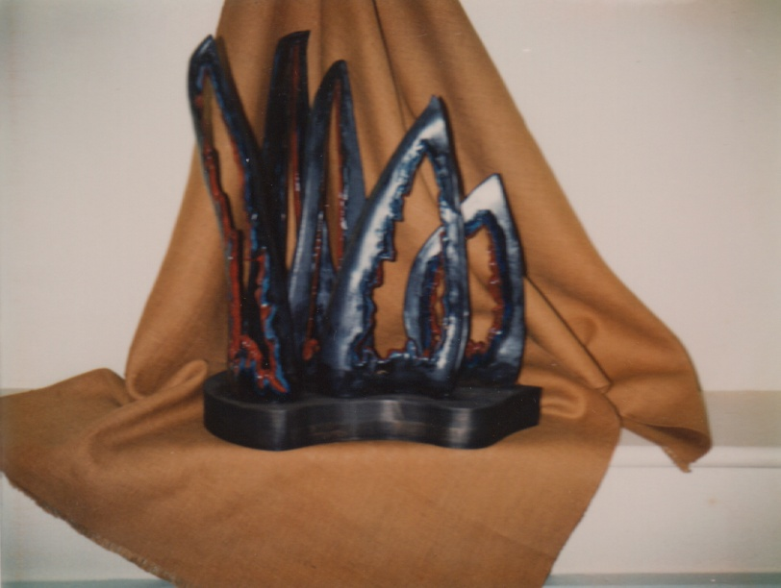
Modelage de la glaise
Sculpture
« Le naufrage »
exposé à la Galerie Colline, 1975
Collection privée Georges Comeau

Slide 14
Douce et patiente avec les enfants
Jeunes élèves en poterie
Yvon Dubé (11 ans)
avec son petit frère
Robert (5 ans)
tout heureux d’apprendre
à modeler l’argile
avec ses mains.
Studio Larose, 11 avril 1976

Slide 15
Première cuisson au four électrique
Après séchage des pièces d’argile.
La première cuisson
dite de « biscuit » atteint graduellement une température de
900° C, après 8 heures.

Slide 16
Cuisson de l’émail ou glaçure
Les pièces prennent parfois des couleurs surprenantes pendant la deuxième cuisson, qui dure de 8 à 9 heures.
Urne, pots et plat, cuits à 1850° C.
Félix Rebolledo (15 ans)
1964

Slide 17
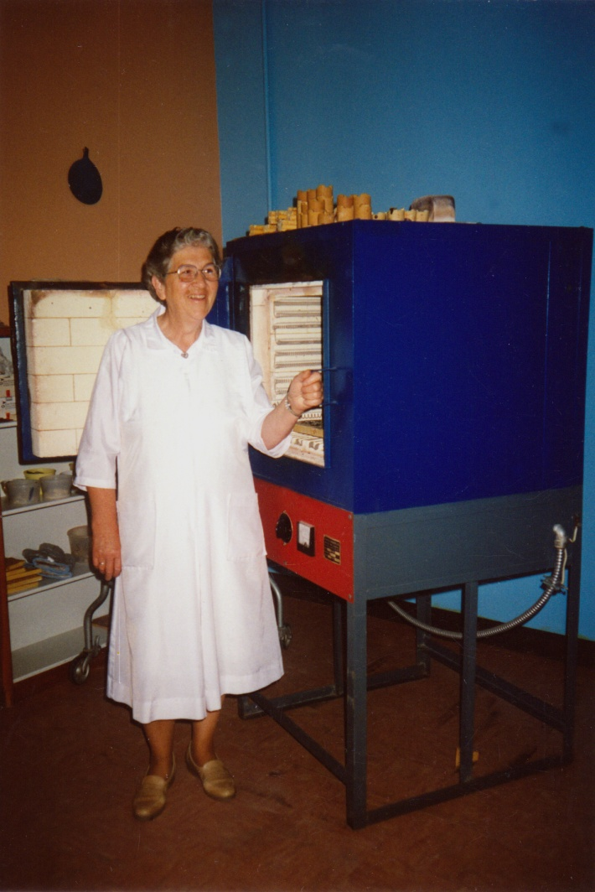
Nouveau four de cuisson
Toute heureuse, soeur Comeau
pose fièrement devant
son deuxième four
à poterie et à céramique.
Elle a un bon nombre d’élèves et beaucoup de commandes.
1970

Slide 18
Avant et après..
Grosse urne en semi-grès avant la cuisson. 1973
Même urne après cuisson. Collection
Dr Robin Bizzel, New York, 1976

Slide 19
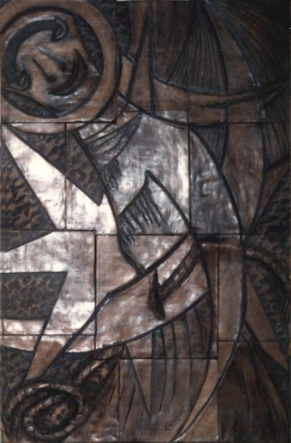
Céramique
1970-1971
Sœur Comeau se perfectionne en argile et suit des
Cours en arts plastiques avec
George Widiez, artiste et professeur
au Collège St-Louis-Maillet,
Edmundston, N.-B.
« Le Larcin », 1973
murale en céramique

Slide 20
Expositions d’art et d’artisanat
1971 Poterie et céramique
Collège Maillet, St-Basile
1972 Festival d’été
Rivière-du-Loup, Qc.
1973 Fair de Presqu’Isle Maine, É.-U.

Slide 21
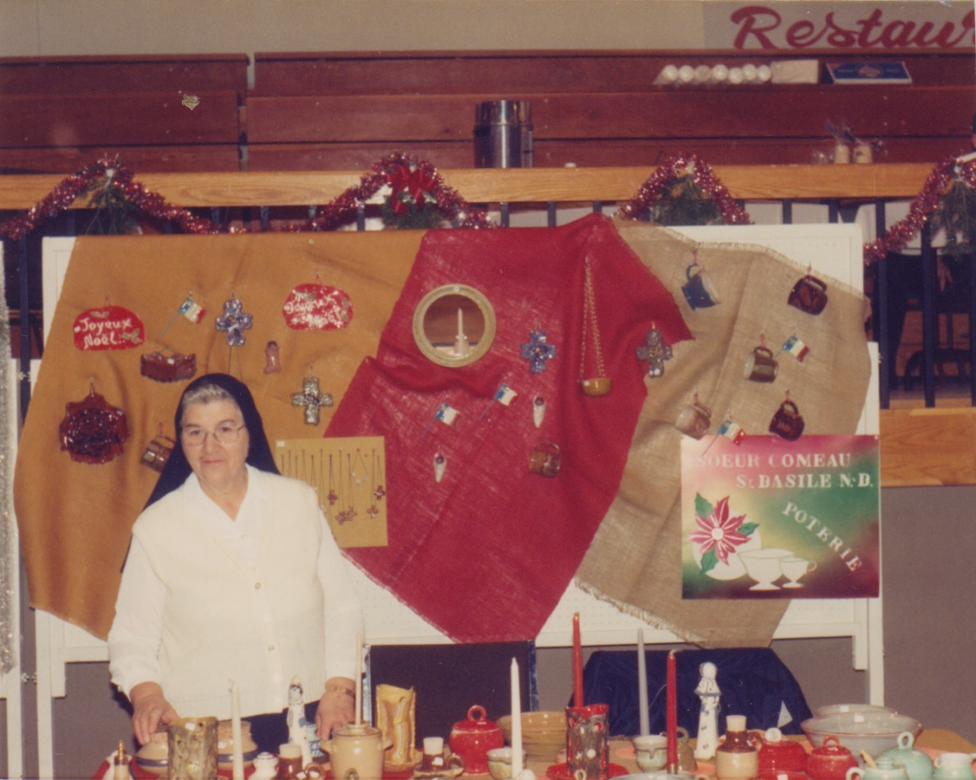
Autres expositions
1978 Affaires culturelles du
Haut-Saint-Jean,
Cité des Jeunes,
Edmundston, N.-B.
Entre 1979 et 1990
Exposition et démonstration
à la Foire Brayonne, Edmundston, N.-B.

Slide 22
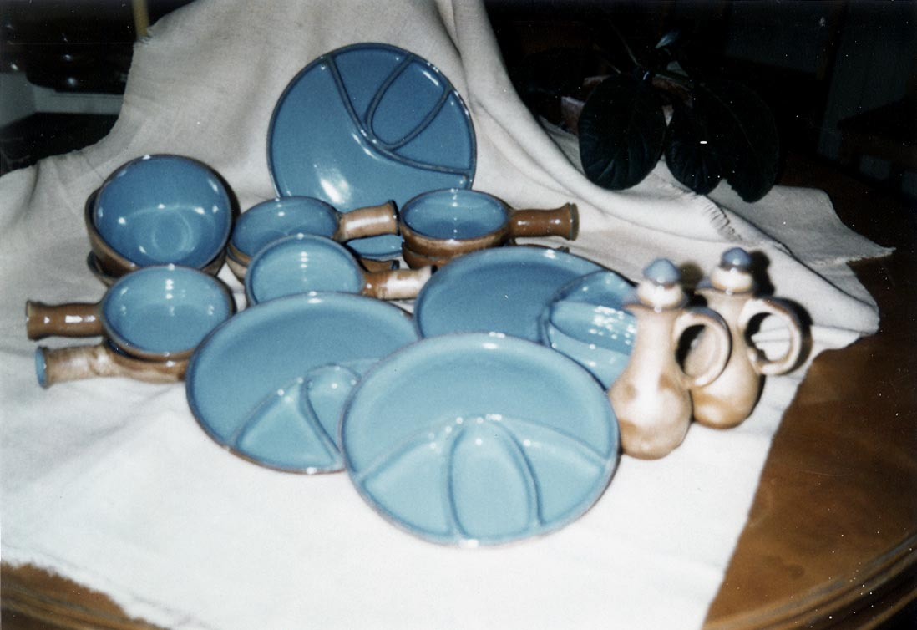
Exposition à Terre-Neuve
1981
Exposition et démonstration de l’art du potier, Festival d’arts,
à Terre-Neuve
Déléguée de
l’Association culturelle du Haut-St-Jean.

Slide 23
Responsable du musée ouvert en 1973
Sœur Comeau est habile en tout :
décor de scène pour le théâtre,
décorations et montages,
visuels pour la chapelle,
réparation et peinture de statues de plâtre, et quoi encore…
1973, Montage sur la briqueterie et les œuvres de Mère Maillet, au Musée des RHSJ

Slide 24
Exposition solo à la Galerie Colline Collège St-Louis-Maillet, Edmundston, N.-B. 14 au 27 septembre 1975
Poteries et céramiques
de Sœur Marie Comeau
53 pièces et ensembles
11 Murales 4 Jardinières
5 Sculptures 6 Chandeliers
9 Vases 8 Ensembles
4 Vases genre 6 Gourdes
bouteille

Slide 25
Exposition solo à la Galerie Colline
Première pièce de l’exposition
Murale d’inspiration religieuse
Symbolisme
de la croix
« Que signifie-t-elle pour moi? » 1975

Slide 26
Exposition solo à la Galerie Colline
Ensemble
« Prenons le café à trois »
(4 pièces), 1975

Slide 27
Exposition solo à la Galerie Colline
Gourde en argile rouge
Collection privée
Robert Laflamme
1975

Slide 28
Exposition solo à la Galerie Colline
1975
Petits vases pincés
Bouteille en argile rouge à glaçure noire
Petits « Zamours», petits vases rose et noir
Bouteille en argiles rouge et blanche, fini cire.

Slide 29
Exposition solo à la Galerie Colline
Murale « Monstres marins…, louez Le Seigneur. » (Ps. 148) , 1975

Slide 30
Sens de l’humour et créativité
« La vieille botte » 1976 « Je viens de P’tite Lamèque »
argile de Lamèque 1975

Slide 31
Comédienne à ses heures
Soirée récréative
à la communauté des sœurs de l’Hôtel-Dieu
Sr Marie Comeau
fait une imitation de
la Sagouine.

Slide 32
Pour le Village Acadien
Une partie d’un lot de 58 pièces mises en vente
au
Village Acadien de
Caraquet, N.-B.
1977

Slide 33
Formation continue de Sr Comeau
1981 Originalité et créativité
Journées d’étude théorique
sur la chimie des argiles « Paix sur terre », vers 1987
et glaçures à Fredericton.
1991
Cours de perfectionnement
en arts à l’École ICS Québec.
« Paix sur terre », 1987

Slide 34
Histoire des Hospitalières de St-Joseph
Jérôme Le Royer,
fondateur,
bénit les trois hospitalières de St-Joseph, avant le départ
pour Montréal, en 1659.
Tableau par sœur Comeau
Fêtes du 350e de la Congrégation. Mai 1986

Slide 35
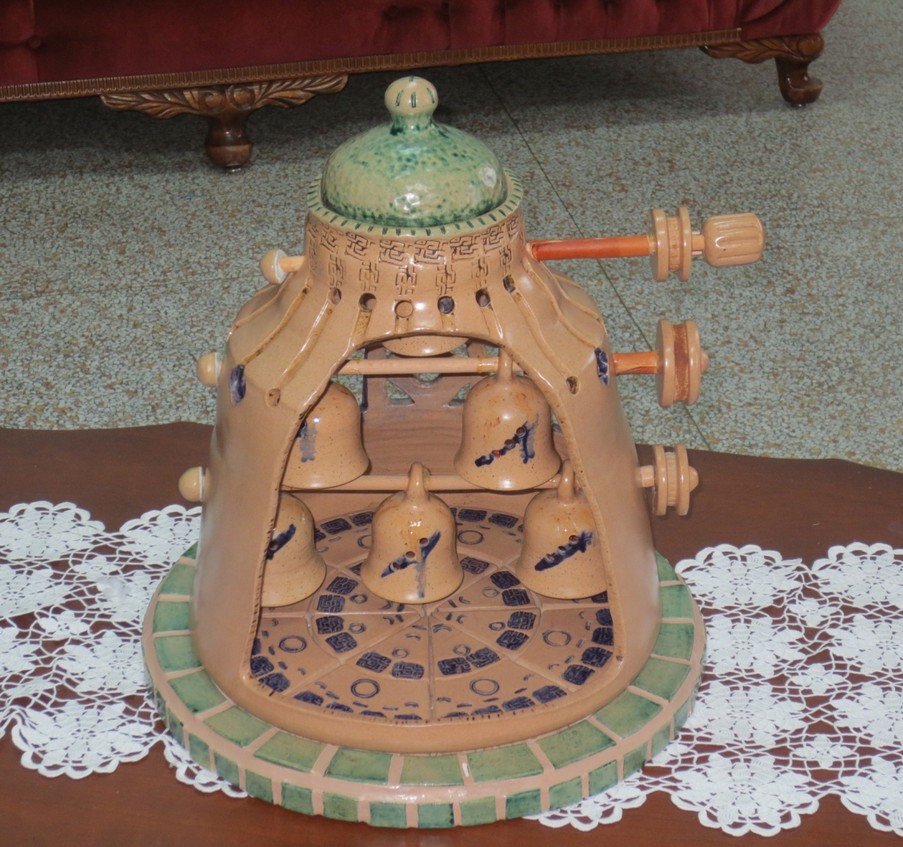
Sonnez, clochettes, sonnez, en hommage à Sœur Marie Comeau
« Carillon d’Acadie »
1987

Slide 36
Remerciements à la Société culturelle de Saint-Basile, N.-B., qui reconnaît, à titre posthume, la contribution de soeur Marie Comeau, dans le domaine des arts au Madawaska.
Recherche et montage
Sr Bertille Beaulieu, archiviste
Linda Thibodeau, technicienne en documentation
Les Archives des Religieuses Hospitalières de St-Joseph
Saint-Basile, N.-B. archivesrhsj@umce.ca
Le 4 février 2016

